Slide 1
EXPERIENCIA
CANALES DE ATENCIÓN
RESULTADOS III Trimestre 2020
Dirección de Servicios
Integrados de Atención
al Ciudadano

Slide 2
Satisfacción
INDICADORES DE CALIDAD PERCIBIDA - CANALES DE ATENCIÓN 2020 METODOLOGÍA MEDICIÓN EXPERIENCIA
Representa el grado de satisfacción con la experiencia de la atención recibida a través de los canales de atención.
¿Cómo es el cálculo del INS?
Se toma el porcentaje de calificaciones con experiencia positiva, es decir las calificaciones con 3, 4 y 5, del total de los ciudadanos que realizaron las encuestas.
Claridad de la información suministrada
Representa el grado de compresión que tiene el ciudadano con respecto a la información brindada en los canales de atención
¿Cómo es el cálculo de Claridad?
Se toma el porcentaje de calificaciones con experiencia positiva, es decir las calificaciones con 3, 4 y 5, del total de los ciudadanos que realizaron la encuesta.
Resolución por parte del Asesor
Es la capacidad del asesor en resolver la inquietud o requerimiento del ciudadano
¿Cómo es el cálculo de Resolutividad?
Se toma el porcentaje de calificaciones con experiencia positiva, es decir las calificaciones con “SI”, del total de los ciudadanos que realizaron la encuesta.
Fuentes: Lineamientos para el diseño e implementación de mediciones de percepción y expectativas ciudadanas – DNP – 2015
Metodología para el mejoramiento de sistemas de servicio al ciudadano en entidades públicas – DNP . PNSC – 2016
https://www.wowcx.com/como-medir-la-experiencia-de-cliente/

Slide 3
EVALUACIÓN DE LA EXPERIENCIA DE LOS CIUDADANOS EN LOS CANALES DE ATENCIÓN
FICHA TÉCNICA ENCUESTAS
Objetivo | Conocer la experiencia de los ciudadanos respecto del servicio prestado por La Unidad cuando realizan trámites de Pensiones o procesos de Parafiscales; para así establecer planes de acción que permitan la mejora continua y la innovación en los procesos, en la prestación del servicio y la imagen de la Entidad
Período Evaluado | 1 de julio al 30 de septiembre de 2020
Proceso | Gestión de Relaciones con el Ciudadano, Clientes Parafiscales y Grupos de Interés.
Subproceso | Evaluar el servicio al ciudadano de pensiones, parafiscales y grupos de interés
Canales de Atención | Canales: Telefónico, Chat y WhatsApp
Técnica de recolección | Encuestas de evaluación de la experiencia del ciudadano en la atención en los canales de atención Aplicación de cuestionario estructurado Se ofrece la encuesta a los ciudadanos inmediatamente después de la atención a través de los siguientes medios: Telefónico - IVR Chat WhatsApp
Grupo objetivo | Ciudadanos que se contactaron a través de los canales de atención, con trámites, solicitudes o cualquier otro interés en los procesos misionales de pensiones y parafiscales
Cantidad de interacciones (Universo) | 116.876 interacciones con los ciudadanos
Encuestas realizadas | Los ciudadanos realizaron 25.005 encuestas
Porcentaje de encuestas respecto a la cantidad de operaciones (Universo) | 21%

Slide 4
UNIVERSOS Y CANTIDAD DE ENCUESTAS REALIZADAS
JULIO A SEPTIEMBRE 2020
 | Interacciones 2020 |  |  |  | Cantidad Encuestas 2020 |  |  |  | Participación
Canal | Julio | Agosto | Septiembre | Total Trim. | Julio | Agosto | Septiembre | Total Trim. | Participación
Chat | 8.229 | 7.458 | 5.004 | 20.691 | 1.667 | 1.799 | 1.496 | 4.962 | 24%
Telefónico | 31.477 | 27.457 | 21.040 | 79.974 | 9.990 | 6,371 | 3.281 | 19.642 | 25%
WhatsApp | 6.188 | 6.126 | 3.897 | 16.211 | 0 | 180 | 221 | 401 | 2%
TOTAL | 45.894 | 41.041 | 29.941 | 116.876 | 11.657 | 8.350 | 4.798 | 25.005 | 21%

Slide 5
INDICADORES GENERALES EXPERIENCIA CANALES DE ATENCIÓN
III TRIMESTRE 2020 - TEMAS PENSIONALES
97%
91%
92%
Satisfacción
Claridad
Resolutividad
Los canales de atención evaluados por los ciudadanos son
Presencial, Telefónico y Puntos de Atención Virtual – PAV

Slide 6
INDICADORES GENERALES CANALES DE ATENCIÓN
III TRIMESTRE 2020 TEMAS PARAFISCALES
96%
92%
91%
Satisfacción
Claridad
Resolutividad
Los canales de atención evaluados por los ciudadanos son
Presencial, Telefónico y Puntos de Atención Virtual – PAV

Slide 7
INDICADORES GENERALES CANALES DE ATENCIÓN - 2020
VOZ DEL CIUDADANO
Los ciudadanos manifestaron su EXPERIENCIA en los canales de atención por:
Atención es buena pero no le dan a la agente las herramientas necesarias para poder ayudar correctamente.
Atención excelente y oportuna, gracias
Atención ágil, clara y completa
Atención muy buena, esta vez se demoraron mas en atender, supongo por el volumen de usuarios, pero nada que ver con las demoras por ejemplo de la DIAN, la UGPP esta bien de tiempo.
Estoy Insatisfecho Por que no hay Mucha Ayuda con Respecto a PAEF
La atención fue amable, pero no he resuelto mi problema

Slide 8
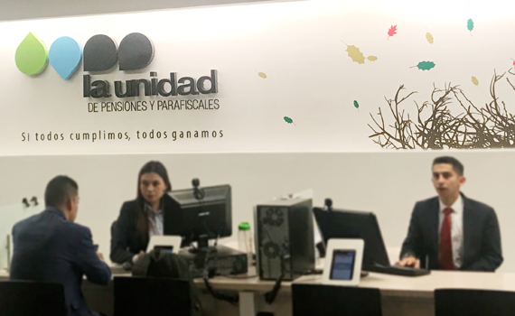
GRACIAS

